Slide 1
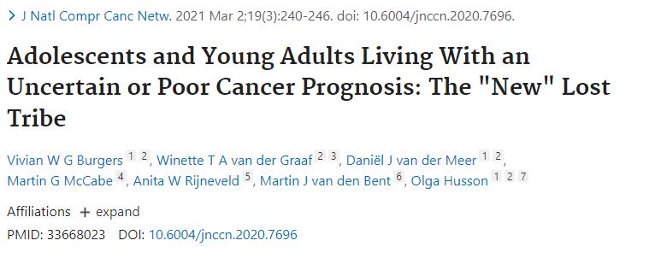

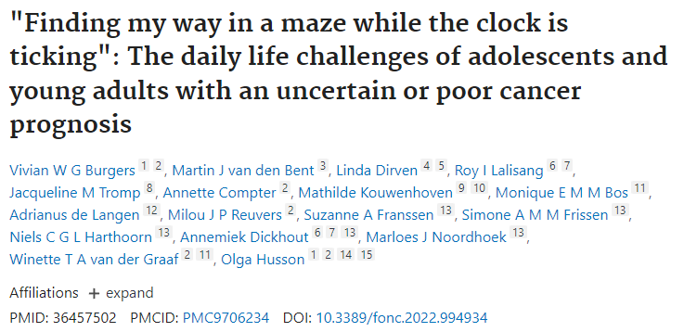
AYA kankerpatiënten met een onzekere of slechte prognose
Milou Reuvers, PhD student
Nederlands Kanker Instituut (NKI) – Antoni van Leeuwenhoek Ziekenhuis (AVL)

Slide 2
Welke patienten vallen binnen de doelgroep?
Bron: https://jnccn.org/view/journals/jnccn/19/3/article-p240.xml
In Nederland leeft ongeveer 20% van alle AYA patiënten met een onzekere of slechte prognose:
Patiënten krijgen hun diagnose tussen 18 en 39 jaar oud
Patiënten hebben een gevorderde kanker (bijvoorbeeld stadium IV, gemetastaseerde ziekte of laaggradig glioom)
Patiënten zullen (waarschijnlijk) vroegtijdig komen te overlijden aan hun ziekte, maar niet op de korte termijn
Wij verdelen hen in drie groepen:
1
‘Traditionele’ overlevers
2
‘Nieuwe’ overlevers
3
AYA’s met een laaggradig glioom (LGG)

Slide 3
INVAYA-studie
Diepte-interviews zijn gehouden om inzicht te krijgen in:
AYA kankerpatiënten
Uitdagingen, coping en zorgervaringen
Zorgprofessionals
Uitdagingen, ervaringen en behoeften
Naasten
Uitdagingen, ervaringen en behoeften

Slide 4
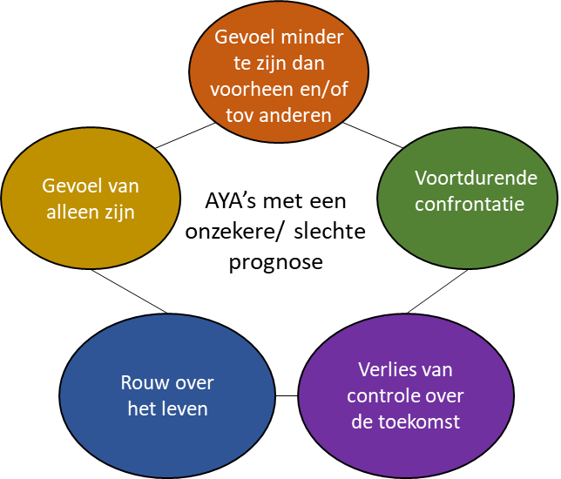
1 AYA kankerpatiënten
Bron: https://www.frontiersin.org/journals/oncology/articles/10.3389/fonc.2022.994934/full

Slide 5
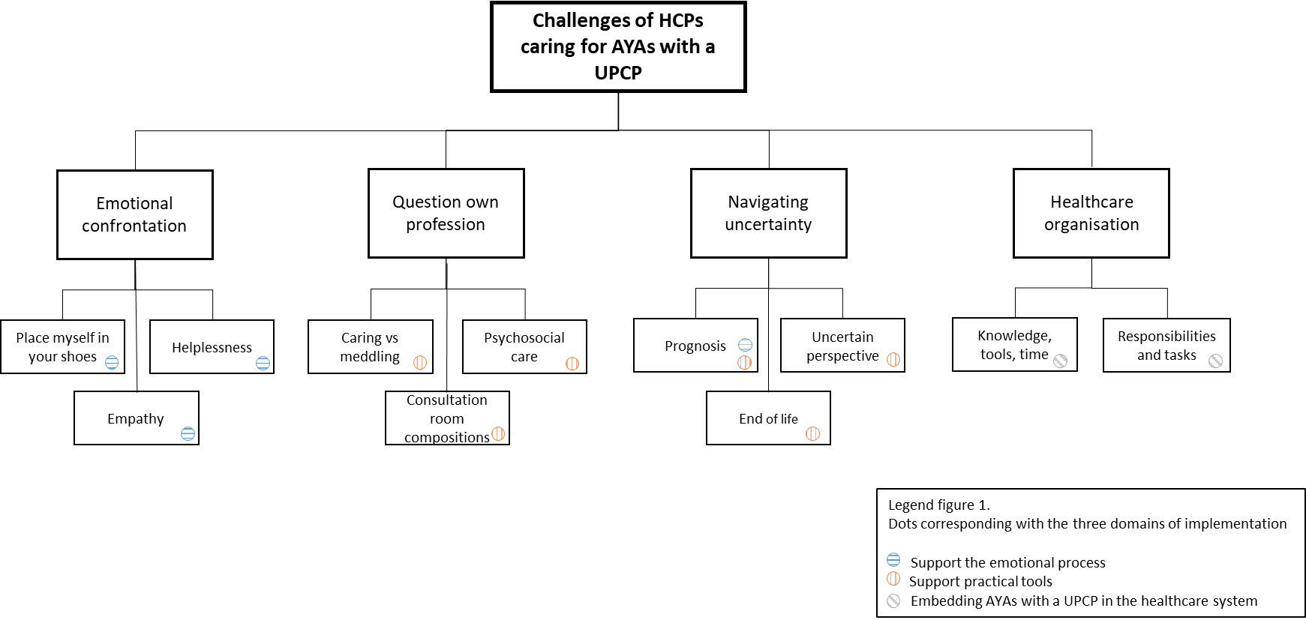
2 Zorgverleners
Bron: https://www.sciencedirect.com/science/article/pii/S2059702922000941

Slide 6
3 Naasten
Bron: https://www.mdpi.com/2077-0383/13/1/158
Biologisch
Vermoeidheid
Minder voor zichzelf zorgen
Psychologisch
Angstklachten
Confrontatie
Sociaal
Contact met anderen
Dagelijks leven
Financieel
Stress
Seksuele relatie
Onzekerheid
Negatieve emoties
Machteloosheid
Veranderingen gezin
Fertiliteit
Verlieservaringen
Minder tijd met anderen
Anderen kunnen zich niet inleven
Helpende ondersteuning
Verschillende taken
Verschillende rollen
Plannen voor de toekomst
Andere levenskeuzes
Verlies van inkomen
Ondersteuning krijgen bleek lastig
check-in hoe het met de naasten gaat en het hebben van ruimte voor afleiding

Slide 7
Het onderzoek gaat door!
INVAYA heeft veel inzichten gegeven, maar we weten nog niet:
hoe de impact op deze patiënten verloopt over tijd
welke patiënten een groter risico lopen om deze impact in het
dagelijks leven te ervaren
Notes:
INVAYA heeft een mooie basis gelegd en geeft inzicht in de uitdagingen bij alle drie de groepen. Echter, op basis van kwalitatieve data kunnen we nog geen harde conclusies trekken. Ook missen we een lange-termijn visie: uitdagingen kunnen veranderingen over tijd, gezien de ziekte van de patiënten zal veranderen en andere klachten met zich meebrengen. Daarbij willen we ook inzicht krijgen in WIE er meer risico lopen om deze impact te ervaren.

Slide 8



Huidige status van het onderzoek
98 participanten hebben T0 ingevuld
71 participanten hebben T1 ingevuld
23 participanten hebben T2 ingevuld
38.9% man, 60.1% vrouw, 1.0% non-binair
Gemiddeld 32 jaar ten tijde van diagnose
Range 19 – 39
Notes:
Op dit moment hebben we 98 mensen in de studie. Voor de eerste analyses hebben we 100 mensen nodig, dus ik hoop jullie snel op de hoogte te kunnen stellen van eerste resultaten. We hebben een mooie verdeling van de tumorsoorten, waarbij borstkanker en hersentumoren wat vaker voorkomen. Hierdoor ligt het aandeel vrouwen ook hoger in de studie.

Slide 9
INVAYA en CORDAYA: studies voor én door patienten!
Bron: https://www.tandfonline.com/doi/full/10.1080/0284186X.2023.2238554

Slide 10


Slide 11
Met dank aan:
Het INVAYA studieteam:
Vivian Burgers
Olga Husson
Winette van der Graaf
Deelnemende centra:
Antoni van Leeuwenhoek ziekenhuis
Erasmus MC
Leiden Universitair Medisch Centrum
Amsterdam Universitair Medisch Centrum
Maastricht Universitair Medisch Centrum
Rijnstate
Amphia Ziekenhuis
Haaglanden Medisch Centrum
De AYA-onderzoekspartners:
Alle deelnemers van INVAYA en CORDAYA
Contactinformatie:
Mail: m.reuvers@nki.nl
Tel: 020 512 9111
Podcastaflevering AYA’s met een onzekere of slechte prognose: https://open.spotify.com/episode/6Q0HkYgyJHUq1fPAFxy7Za?si=3a9f0e729c7e4b5f
Linkedin: www.linkedin.com/in/miloureuvers

